Slide 1

Р
А
Д
О
С
Т
Ь
Радостный, радует, веселит, огорчает

Slide 2
Словарная работа
м . г . зин
с . рень
ч . рный
з . втрак
. бед
р . сунок
м . рковь
ж . лтый
п . года
магазин
завтрак
морковь
сирень
обед
желтый
черный
рисунок
погода

Slide 3
Словарная работа
Имя существительное
Имя прилагательное
магазин
завтрак
морковь
сирень
обед
желтый
черный
рисунок
погода

Slide 4
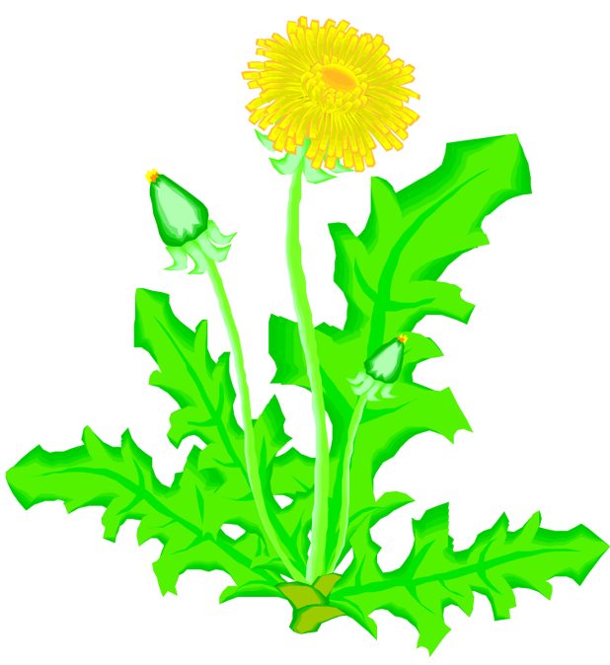
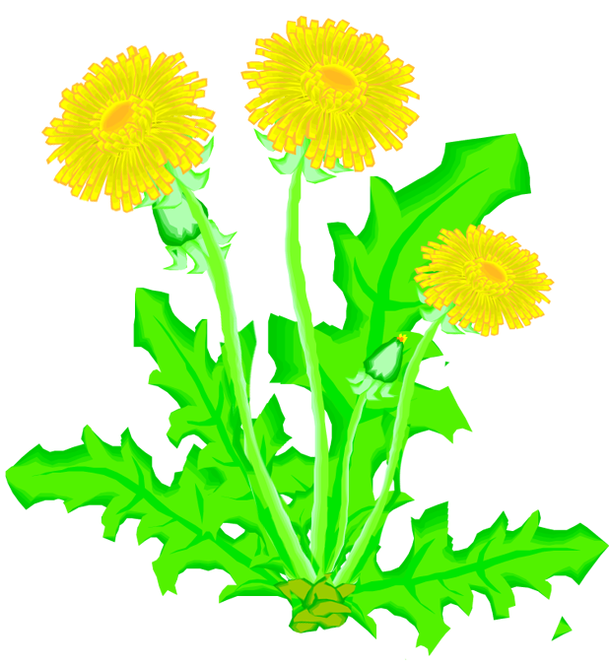
ЖЕЛТЕЕТ
ЖЕЛТЕЮТ

Slide 5
Изменение глаголов по числам
Мальцева Ольга Владимировна
учитель начальных классов
высшей квалификационный категории
МОУ СОШ №5
урок русского языка 3 класс

Slide 6
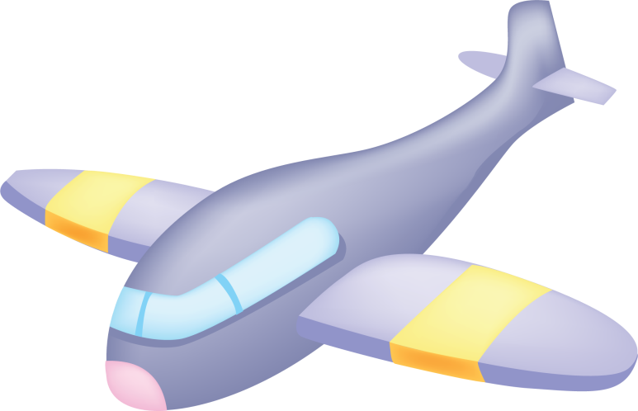
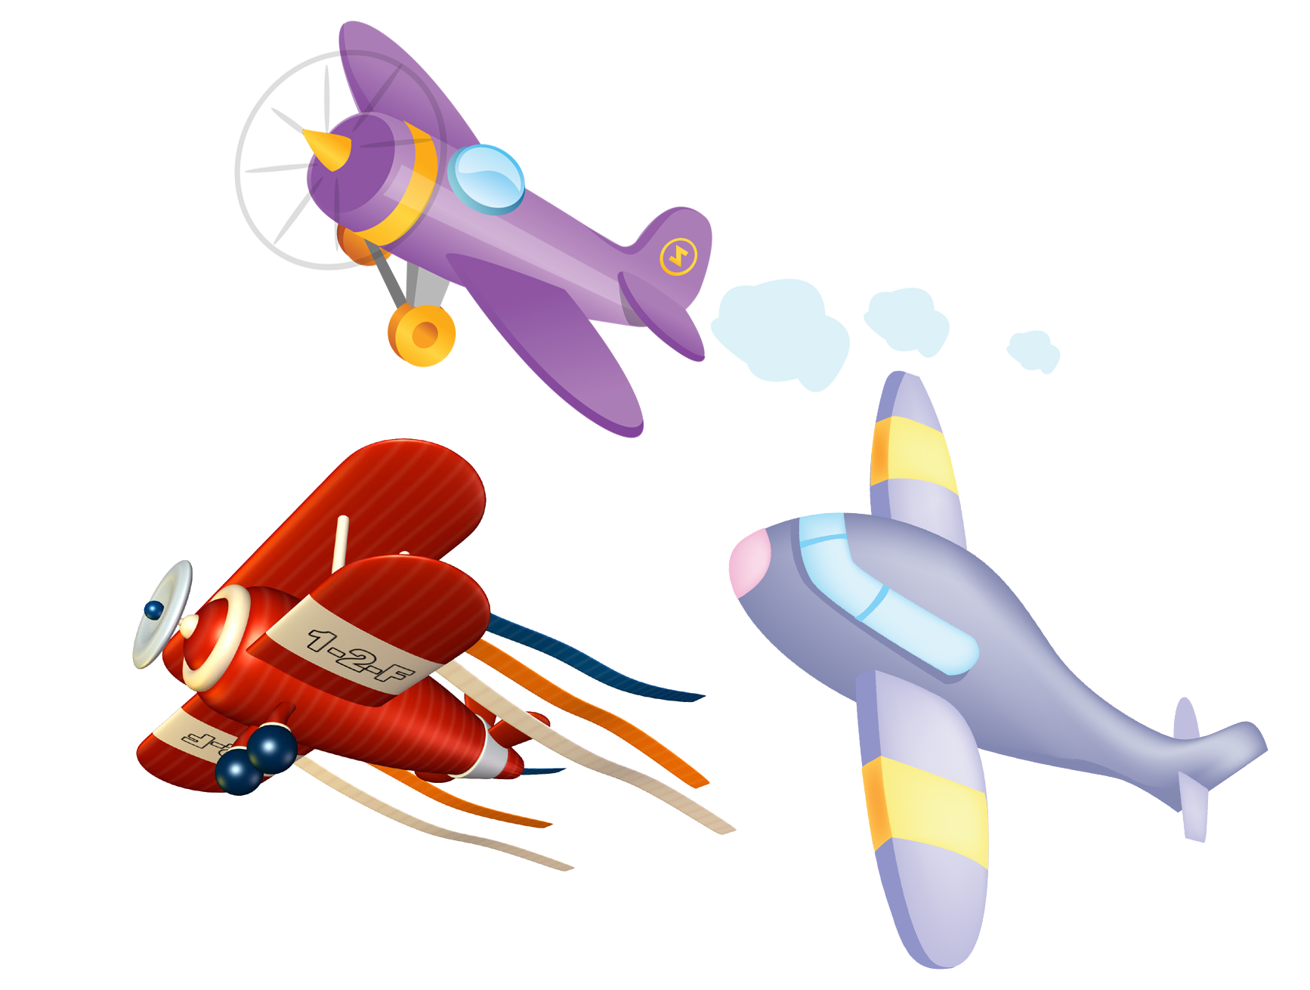
ЛЕТЯТ
ЛЕТИТ

Slide 7
ПРАВИЛО
ГЛАГОЛЫ ИЗМЕНЯЮТСЯ ПО ЧИСЛАМ. Глаголы в единственном числе обозначает действие одного предмета. Если глагол обозначает действие двух и более предметов, то он стоит во множественном числе.

Slide 8
мн.ч.
ед. ч.
мн.ч.
ед. ч.
Вариант № 1.
Легкие облака летели по небу. Трава
налилась зеленью.
Вариант № 2.
В небо взл_тели жаворонки. Вес_ло
прокр_чал петух.
Вариант № 1.
Легкие облака летели по небу. Трава
налилась зеленью.
Вариант № 2.
В небо взлетели жаворонки. Весело
прокричал петух.
Вариант № 1.
_ _
_ _

Slide 9
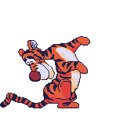
Физкультминутка:
По дорожке, по дорожке
Скачем мы на правой ножке,
И по этой же дорожке
Скачем мы на левой ножке,
По тропинке побежим,
До лужайки добежим.
На лужайке, на лужайке
Мы попрыгаем, как зайки.
Стоп, устали, отдохнем
И опять пешком пойдем.

Slide 10
Весной дерево зеленеет. По небу плывут легкие облака. Пчелы жужжат над цветами. Летает красивая бабочка.
сущ. сущ. гл. п. сущ. гл.
прил. сущ. сущ. гл. п. сущ.
гл. прил. сущ.
Весной деревья зеленеют. По небу плывет легкое облако. Пчела жужжит над цветами. Летают красивые бабочки.

Slide 11

Молодцы!

